Slide 1
تحلیل سینماتیکی و بهبود روابط دینامیکی سیستم حرکتی شبیه‌ساز قطار فرهاد قدك، علي اصغر عباس پور تيرماه 94 MarketCode.ir

Slide 2
مدلسازي ديناميكي يك مكانيزم موازي از نظر توانايي كنترل حركت آن، بخصوص زمانيكه موقعيت دهي دقيق و عملكرد ديناميكي مناسب مكانيزم به همراه بارگذاري روي آن مد نظر است، حائز اهميت ويژه‌اي بوده و گام نخست در تحليل ارتعاشي و كنترل مكانيزم بشمار مي‌رود كه بهمين دليل موضوع مطالعات مختلفي قرار گرفته است. بر خلاف مكانيزم‌هاي سري حلقه باز، مدل سازي ديناميكي مكانيزم‌هاي موازي بدليل وجود قيود سينماتيكي و زنجيرة حلقه بسته داراي پيچيدگي محاسباتي ذاتي مي‌باشد. روشهاي متعددي، بر اساس مباني مكانيك كلاسيك، بمنظور تحليل ديناميكي مكانيزم مورد نظر توسط محققان ارائه شده است.

Slide 3
از آنجاييكه تحليل مسائل ديناميكي با كاربرد فرض‌هاي غير دقيق منجر به عدم صحت نتايج بدست آمده مي‌شود؛ در این تحقيق با استفاده از روش نيوتن - اويلر معادلات سينماتيكي و ديناميكي مكانيزم بهبود يافته و با استفاده از كد نوشته شده در محيط نرم‌افزار MATLAB‌ شبيه‌سازي شده و مورد بررسي مقايسه‌اي با تحقيقات پيشين قرار گرفته است. معادلات بدست آمده در كار حاضر بخصوص در مكانيزم‌هايي كه حركت آنها سريع بوده يا تحت بار كمتري قرار مي گيرند، بدليل تأثير نيروهاي اينرسي و كريوليس، حائز اهميت ويژه‌اي مي‌باشند.
مقالات مستخرج از اين كد، يك مقاله ISI بوده است.

Slide 4
توانمندیهای کُد
اندازة سرعت زاويه‌اي بدست آمده از دو مدل مورد بررسي و اختلاف بين آنها(مسير I)

Slide 5
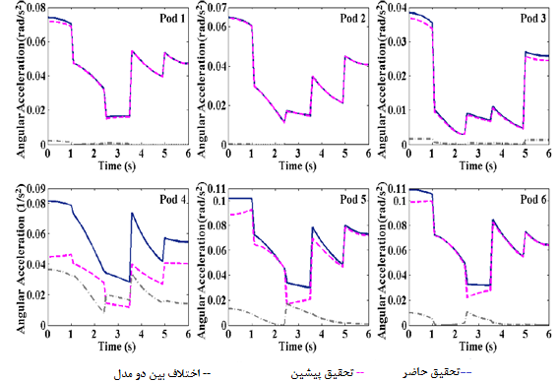
توانمندیهای کُد
اندازة شتاب زاويه ‌اي بدست آمده از دو مدل مورد بررسي و اختلاف بين آنها(مسير I)

Slide 6
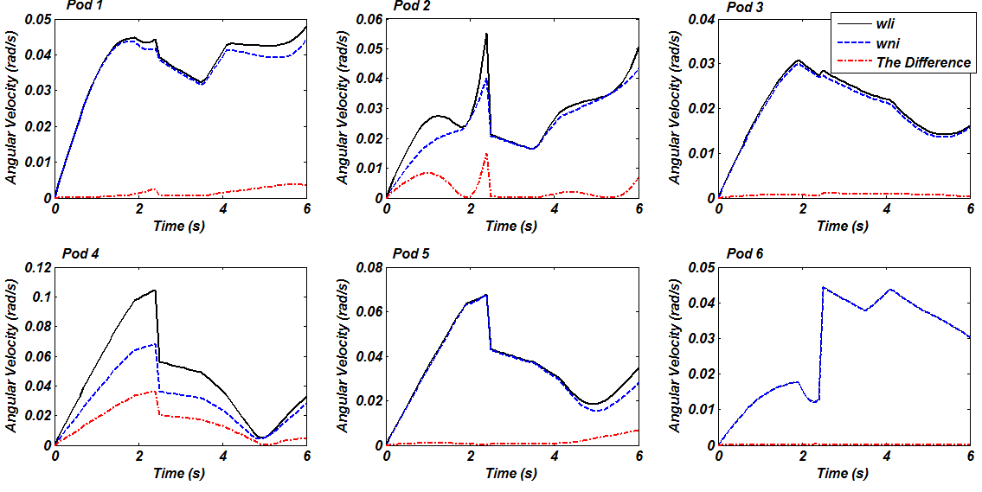
توانمندیهای کُد
اندازة سرعت زاويه‌‌اي بدست آمده از دو مدل مورد بررسي و اختلاف بين آنها(مسيرIII)

Slide 7
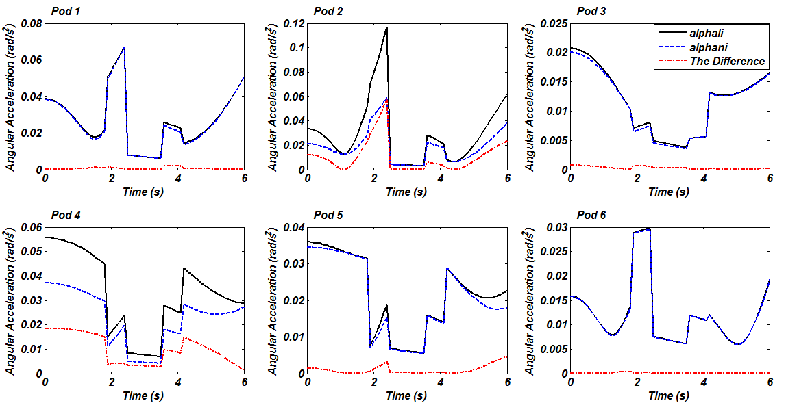
توانمندیهای کُد
اندازة شتاب زاويه‌‌اي بدست آمده از دو مدل مورد بررسي و اختلاف بين آنها(مسيرIII)

Slide 8
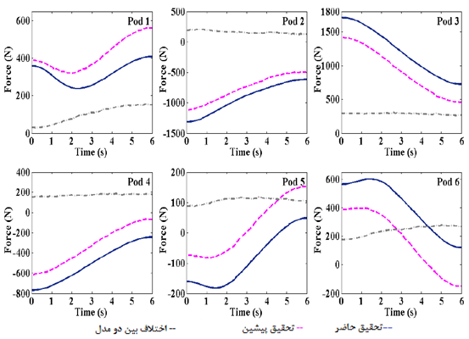
توانمندیهای کُد
نيروي پايه‌‌ها در مسير I، حاصل از دو مدل مورد بررسي و اختلاف بين آنها

Slide 9
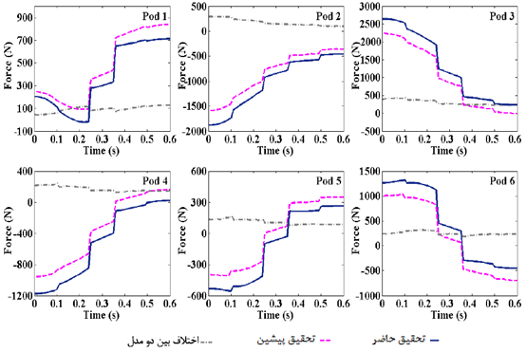
توانمندیهای کُد
نيروي پايه‌‌ها در مسير II، حاصل از دو مدل مورد بررسي و اختلاف بين آنها

Slide 10
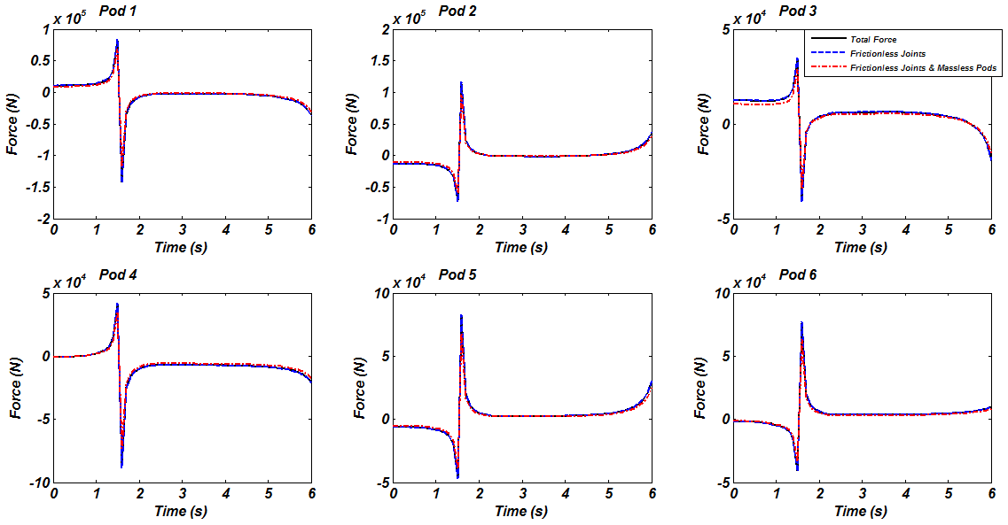
توانمندیهای کُد
نيروي پايه‌‌ها در مسير III، ( نیروی کلی، حالت مفاصل بدون اصطکاک، مفاصل بدون اصطکاک و لینک‌ها بدون جرم)

Slide 11
آنچه در این کد خواهید آموخت
1- نحوه مجزاسازی معادلات سينماتيكي و ديناميكي شش درجه آزادي
2- نحوه پیاده سازی حل ديناميك معكوس با روش نيوتن- اويلر
3- نحوه ترسيم مسير حركتي و اعمال آن به منظور حل
4- نحوه اعمال شرايط اوليه مكانيزم
5- محاسبه و نحوه ايجاد خروجي هاي سينماتيكي و ديناميكي مورد نياز به منظور مقايسه

Slide 12
نکات و الزامات
1- این برنامه در همه نسخه های MATLAB قابل اجراست.
2- خروجی ها در همه نسخه های Tecplot قابل مشاهده است.
3- آشنایی اولیه با CATIA و MATLAB
4- آشنایی با Inverse Dynamic Methods

